Slide 1
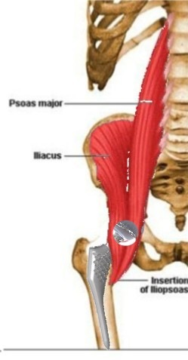
INTERET D’UNE CUPULE ANATOMIQUE A DOUBLE MOBILITE DANS LA PREVENTION DU SYNDROME DU PSOAS: A PROPOS D’UNE SERIE DE 259 CAS.
Philippe Tracol ( Cavaillon) ; Richard Beracassat( Alès ) ;
Gérard Pagazani(Avignon) ; Eric Vandenbussche( Paris )
Les auteurs sont liés par contrat de royalties avec la société Stryker

Slide 2
RESULTATS SUR LA STABILITE EN CHIRURGIE DE PREMIERE INTENTION
AUBRIOT 1993 100 PTH 0%
FARIZON 1998 144 PTH 0.7 %
VANEL 2003 127 PTH ( fractures) 1.27%
BEJUI-HUGUES 2006 167 PTH 0%
PHILIPPOT 2006 70 PTH < 50 ANS 0%
GUYEN 2007 163 PTH 0%
BAUCHU 2008 150 PTH 0%
PHILIPPOT 2008 438 PTH 0%
SYMPOSIUM SOFCOT 2009 214 PTH (fractures) 1.4%
SYMPOSIUM SOFCOT 2009 3473 PTH 0.42%
Notes:
2
Les résultats des cupules double mobilité sur la prévention de la luxation ont souvent été rapportés et confirment le bon fonctionnement de ce principe que ce soit dans les arthroplasties de première intention y compris chez les sujets de moins de 50 ans ou

Slide 3
SYNDROME DU PSOAS
4,3% ( S Bricteux 2001 T Ala Eddine 2001)
1% des cause de reprise : (J Clohisy 2004)
SYMPOSIUM SOFCOT 2009 : 2,1% ( F Farizon)
Première cause de complication tardive
2,1%
F FARIZON
SoFCOT 2009

Slide 4
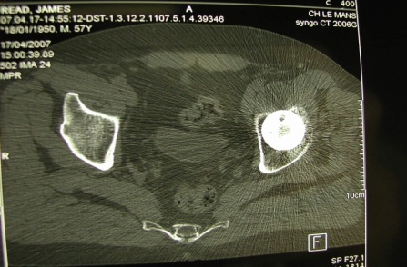
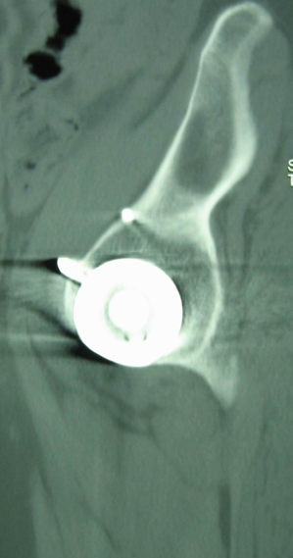
LE SYNDROME DU PSOAS
BURSITES
PREOPERATOIRES ( état inflammatoire préexistant)
POST OPERATOIRES ( infection, granulome, débris d’usure)
. Défaillance prothétique
. Formes pseudo tumorales.
L Kolmert -S Grosclaude
TENDINITES
- Par excès de longueur ou d’offset ( K Heaton - C Dora )
LES CONFLITS MECANIQUES
Par contact entre le muscle psoas iliaque et un élément prothétique
Cupule – plots de ciment – vis intra pelvienne

Slide 5
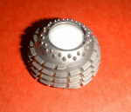
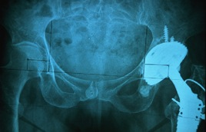
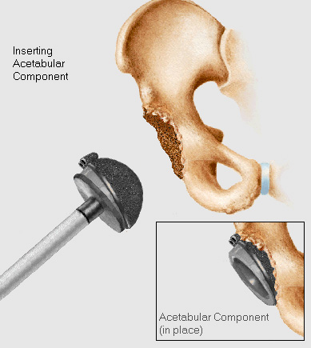
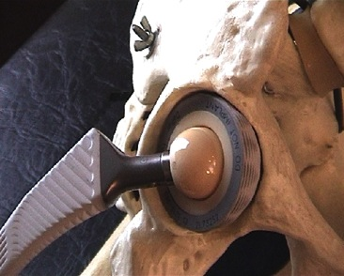
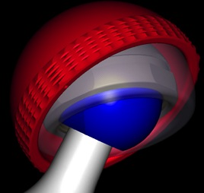
LE SYNDROME DU PSOAS
LE CONFLIT : VERSANT IMPLANT
PLUS FREQUENT SI CUPULE
SURDIMENSIONNEE
EXTRUSE PAR FRAISAGE INSUFFISANT
INSUFISEMMENT ANTEVERSEE AVEC DEBORD ANTERIEUR
DESSIN CYLINDRIQUE RECOUVRANT
REVETEMENT AGRESSIF

Slide 6
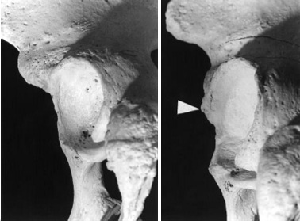
LE SYNDROME DU PSOAS
LE CONFLIT : VERSANT COTYLE
FACTEURS ANATOMIQUES
GRANDE VARIABILITE DU REBORD ANTERIEUR
FACTEURS CHIRURGICAUX
REVISION
FRAISAGE INADAPTE
Fabeck, L., D. Farrokh, et al.
Analysis of the acetabulum anterior cover.
J Radiol (1999). 80(12): 1636-41.

Slide 7
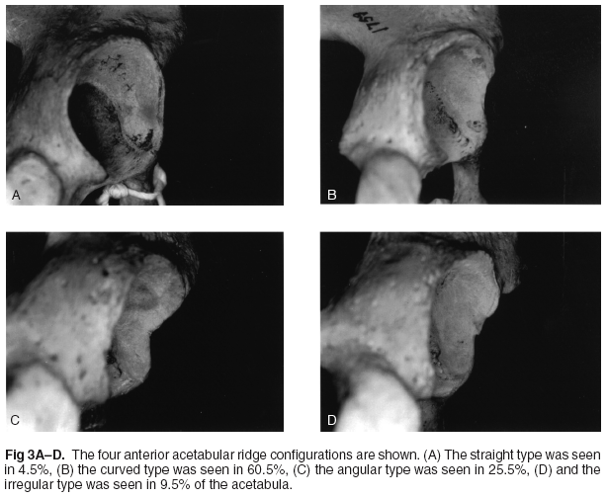
LE SYNDROME DU PSOAS
LE CONFLIT : VERSANT COTYLE
MARUYAMA 2001
Clin ortho (393)
Incurvée
(60.5%)
Rectiligne
(4.5%)
Angulaire
(25.5%)
Irrégulière
(9.5%)
35% DE FORMES A RISQUE

Slide 8
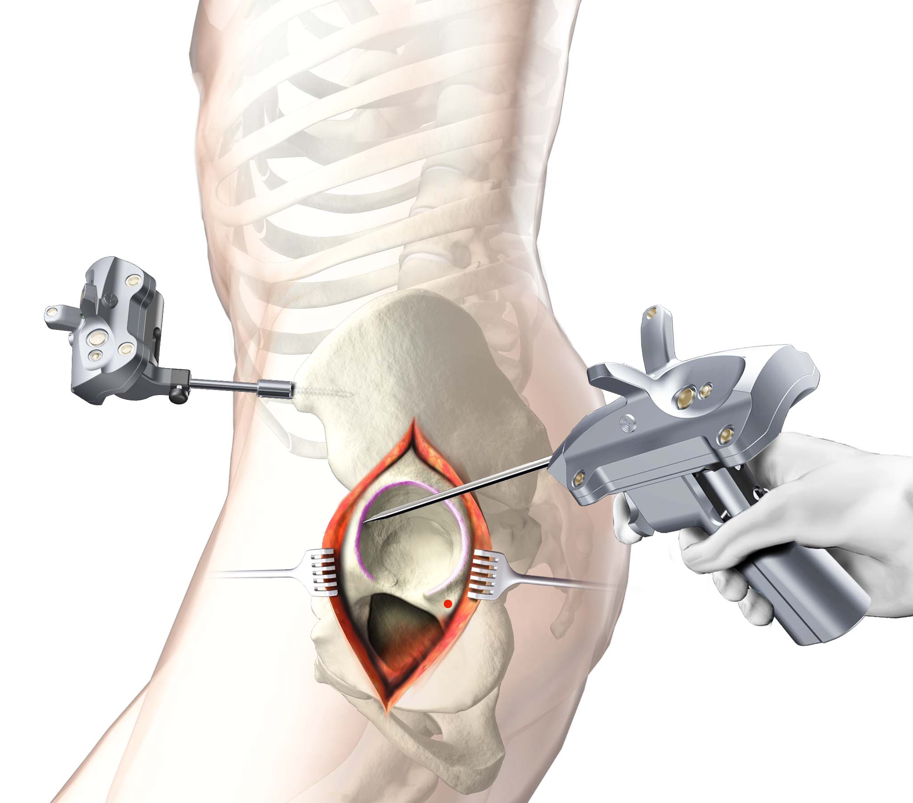
LE SYNDROME DU PSOAS
LE CONFLIT : VERSANT COTYLE
ETUDE IN VIVO PAR NAVIGATION
E. Vandenbussche SOFCOT 2005
34 pelvis de cadavres
(68 cotyles)
13 males et 21 femelles
Stryker Hip Navigation

Slide 9
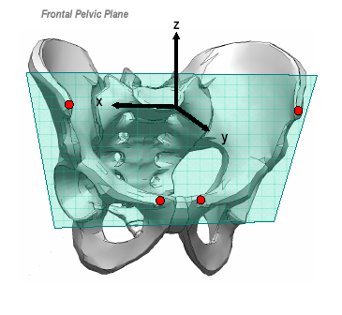
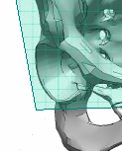
LE SYNDROME DU PSOAS
LE CONFLIT : VERSANT COTYLE
ETUDE SCANOGRAPHIQUE
E. Vandenbussche
SOFCOT 2007
Acta orthopaedica 2007 78(3)327-332
Vandenbussch E. et al. The Asymmetric Profile of the Acetabulum. Clin Orthop Relat Res (2008) 466:417–423
ETUDE 100 SCANNERS DE BASSIN
PROFIL DE 200 REBORDS ACETABULAIRES
PLAN PELVIEN ANTERIEUR DE LEWINNEK
V
P

Slide 10
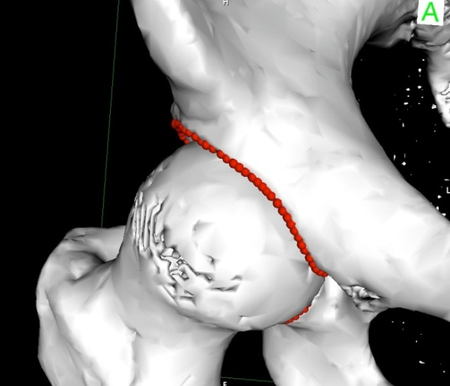
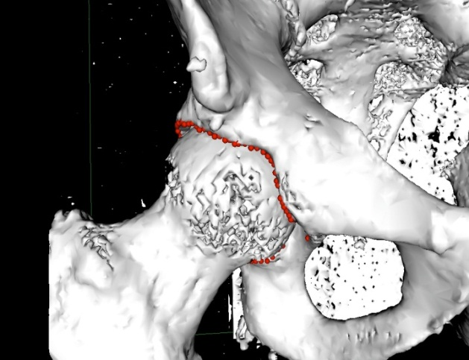
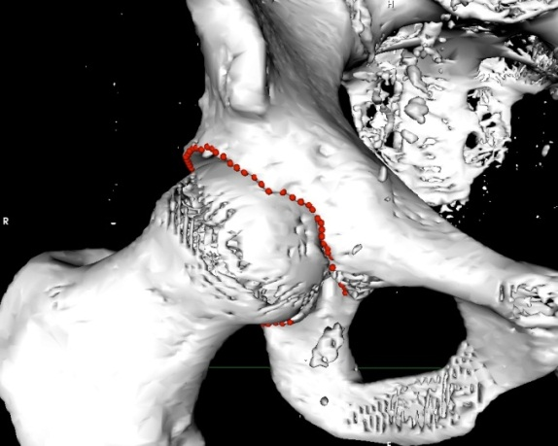
LE SYNDROME DU PSOAS
LE CONFLIT : VERSANT COTYLE
ETUDE SCANOGRAPHIQUE
Incurvée (>2mm) (79%)
22% DE FORMES A RISQUE
TROIS FORMES DE
LA VALLEE DU PSOAS
Irrégulière (11%)
Angulaire en V (11%)

Slide 11
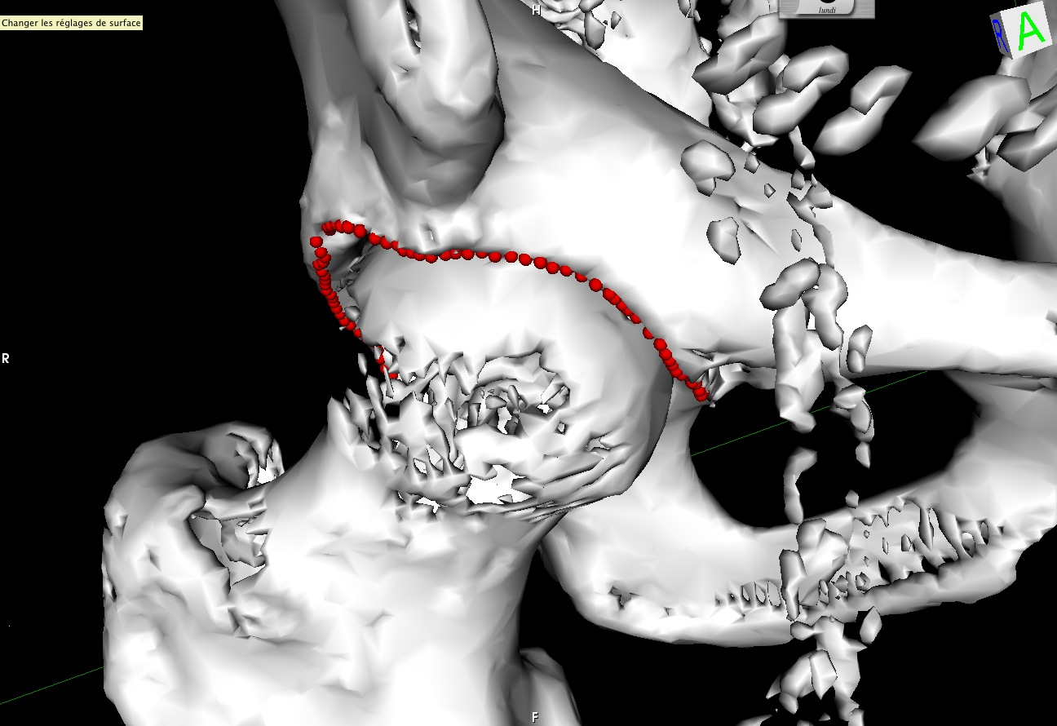
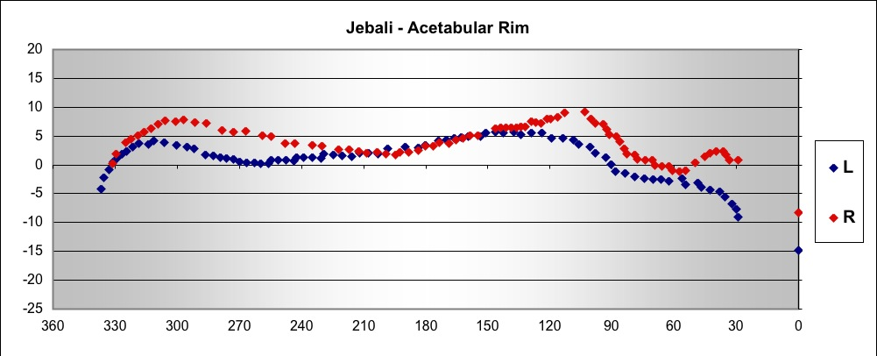
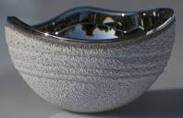
LE SYNDROME DU PSOAS
LE CONFLIT : VERSANT COTYLE
ETUDE SCANOGRAPHIQUE
La vallée du psoas a une profondeur de 5 mm, allant de 2 à 10 mm

Slide 12
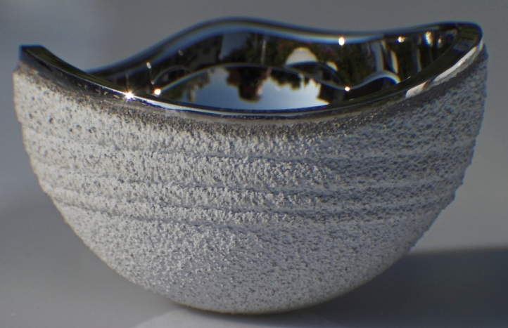
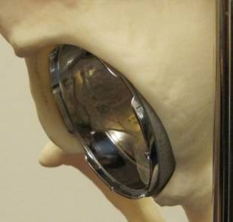
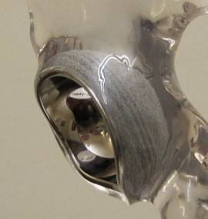
CUPULE ANATOMIQUE DROITE GAUCHE
RESTORATION ADM

Slide 13
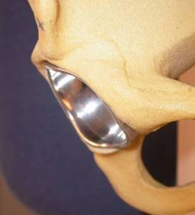
TROIS QUESTIONS :
Le dessin anatomique prévient il la survenue d’un conflit ?
Cette modification augmente elle le risque de luxations ?
Cette modification compromet elle la fixation primaire de l’implant ?

Slide 14
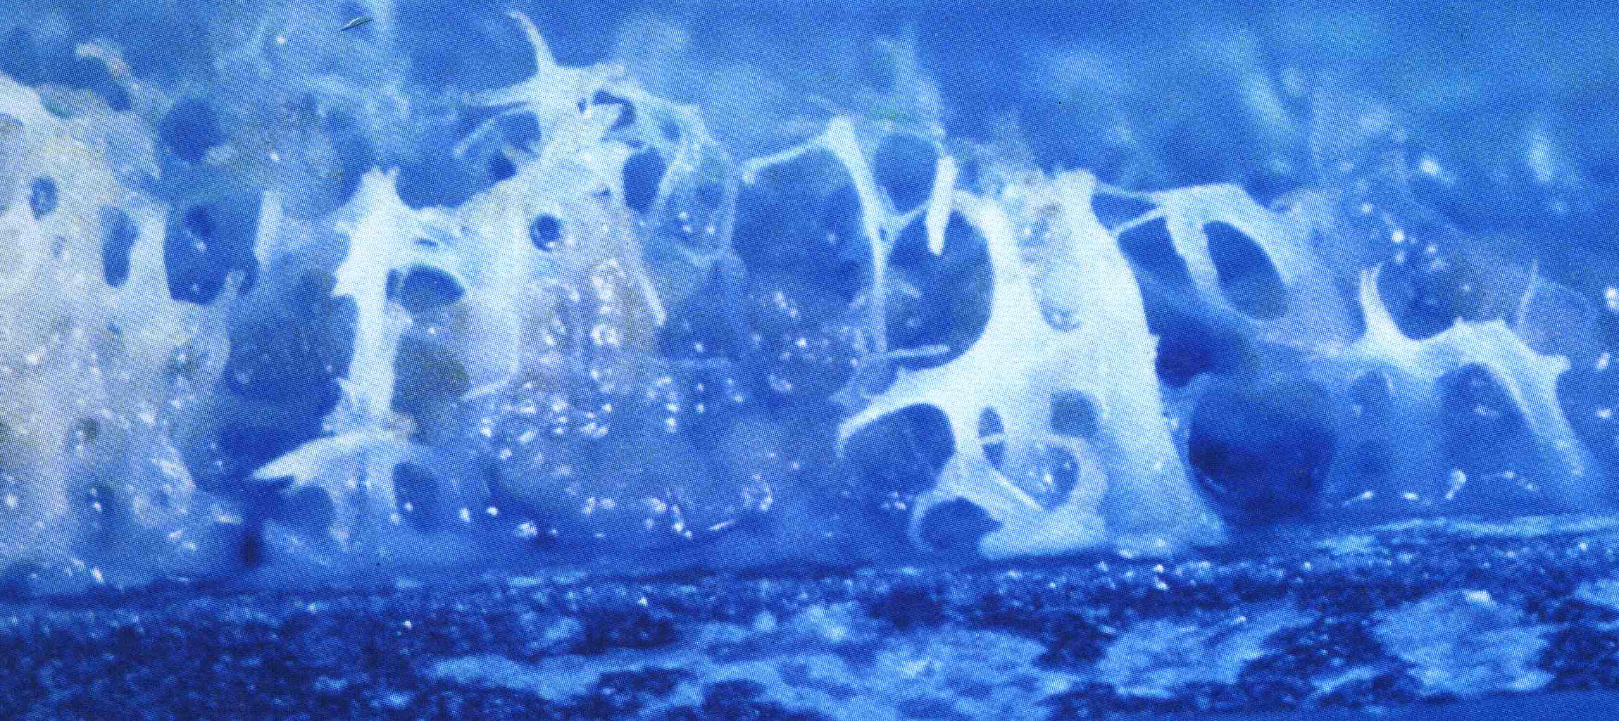
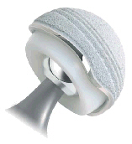

Premiers résultats > 2 Ans
ADM
N : 259
Age moyen: 74.54 ans
(42 -96)
Etiologie | %
arthrose | 72,2
nécrose | 7,7
rhumatoïde | 0,8
traumatique | 5,0
tumeur | 0,4
révision | 5.0
CDH | 0,4
Fracture fraîche | 3,1
Autre | 5.4
Couples de Friction (X3 = HXLPE)
Notes:
14
14

Slide 15
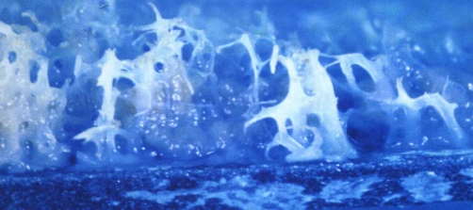
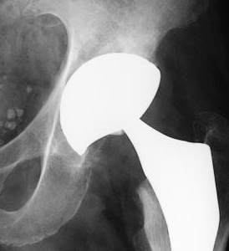
ADM
Resulats > 2 ans
Archivage Cupule
248 en place(95.75%)
6 perdus de vue(2.32%)
5 DC intercurrents
2 Ablations de tige
1 échec ADM (0,29%)
1 révision à 1 mois pour protrusion intra-pelvienne (Parkinson +++ chez patiente 73 ans = résection tête-col)
Taux de luxation = 0
Ostéo-intégration cupule =100%
Conflit du psoas = 0
1 Douleur antérieure
d’origine lombaire
Notes:
15
15

Slide 16
RESULTATS
SERIE ADM 259 PTH: Conflits du psoas : 0
SYMPOSIUM SOFCOT 2009 : 3473 PTH : Conflits du psoas :73
Résultats significatifs: (Pearson Chi-Square test and Fisher's exact test: p <0.005.)

Slide 17
CONCLUSION
L’UTILISATION D’UNE CUPULE A DOUBLE MOBILITE
ANATOMIQUE REDUIT DE FACON SIGNIFICATIVE
LE RISQUE DE CONFLITS DU PSOAS .
SANS COMPROMETTRE LA STABILITE PRIMAIRE
DE L’IMPLANT,
SANS AUGMENTER LE RISQUE DE LUXATIONS.
RESULATS A LONG TERME ?

Slide 18
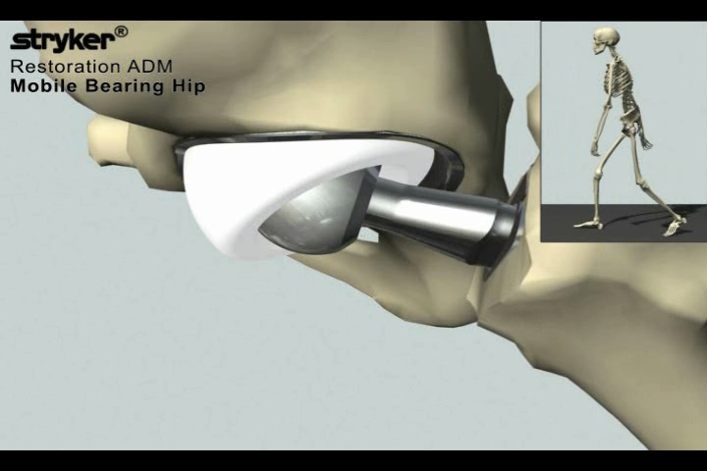
MERCI DE VOTRE ATTENTION

